Slide 1
Сучасні підходи до організація свят в дитячому садку
Директор ЗДО «Яблунька» с. Худяки
Лариса Короп

Slide 2
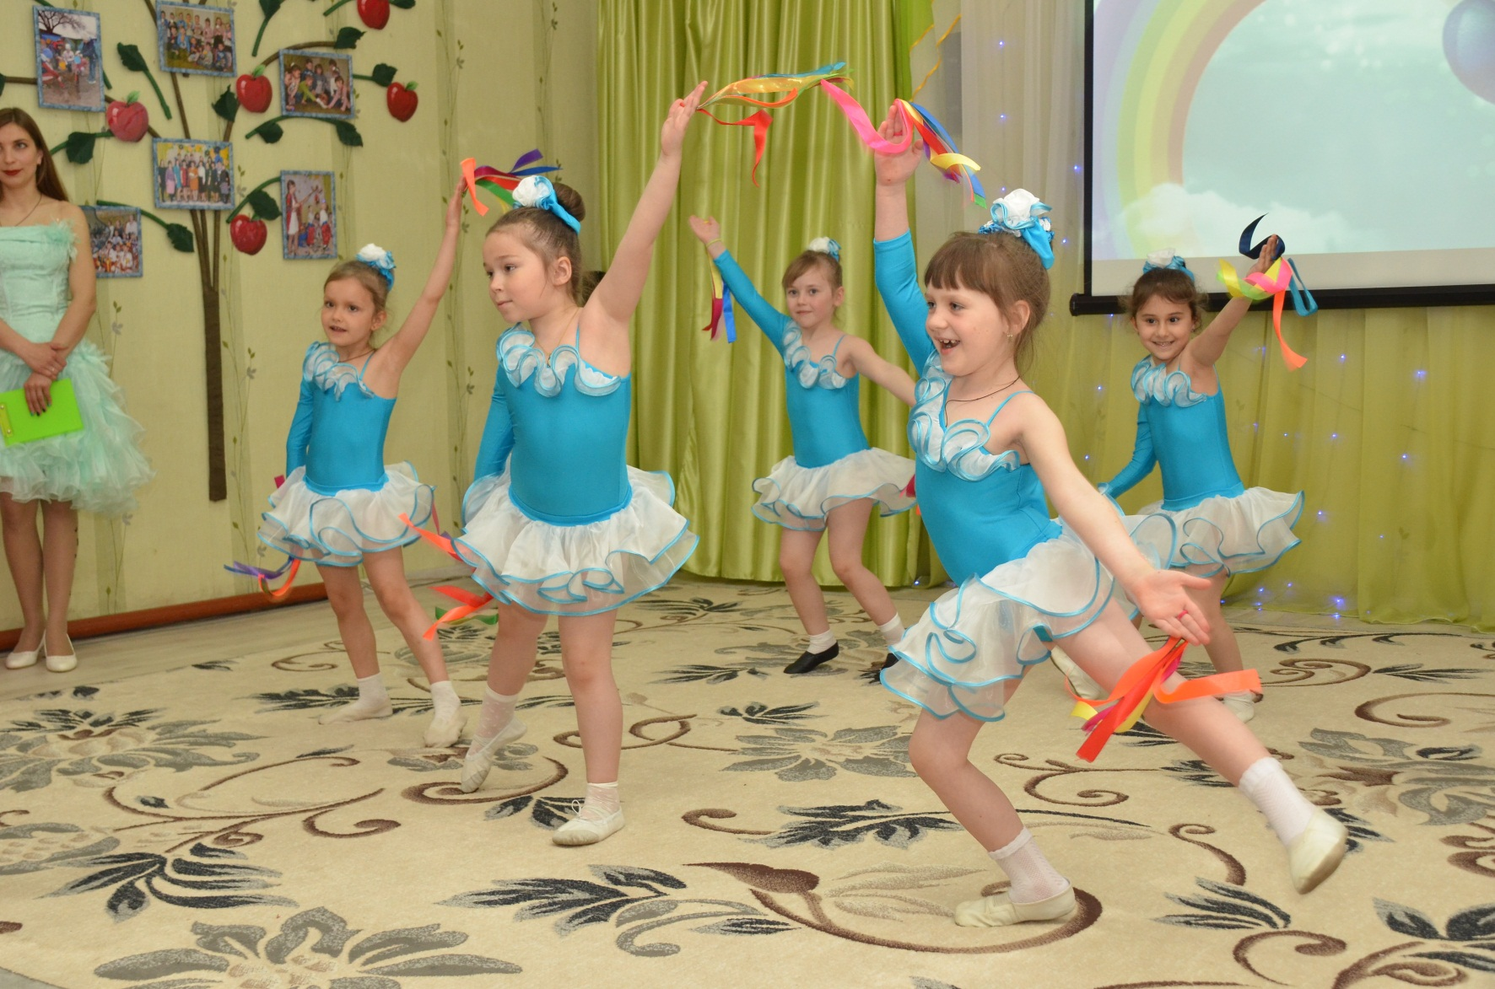
Радість — це базова емо­ція свята.

Slide 3
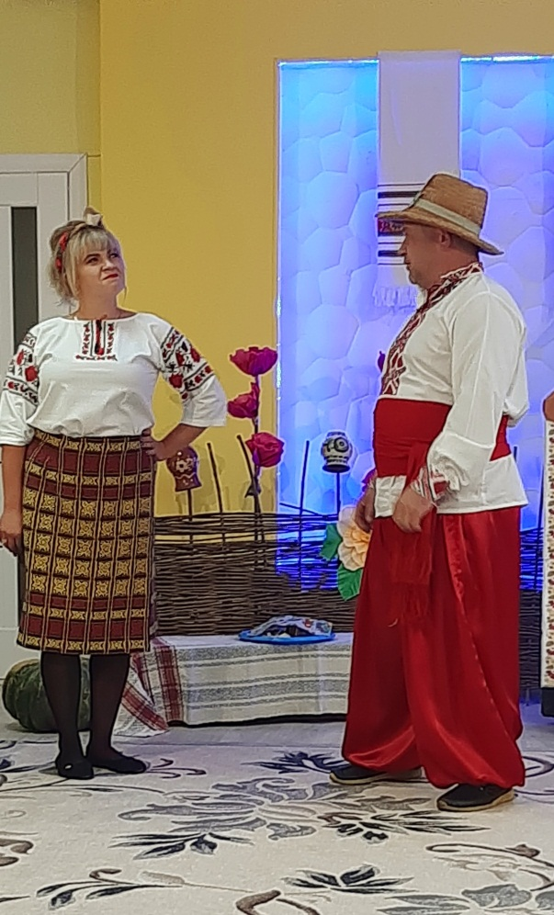
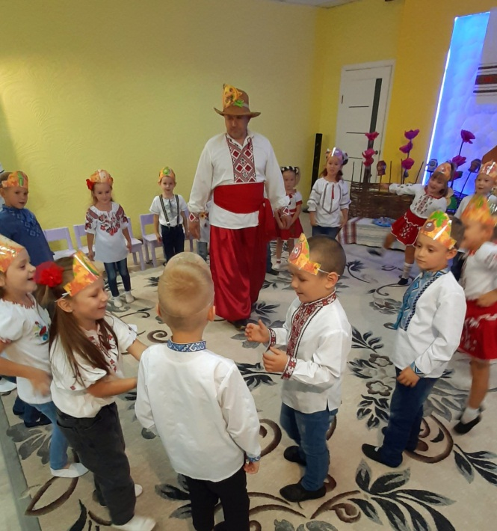
Свято – результат спільних зусиль

Slide 4
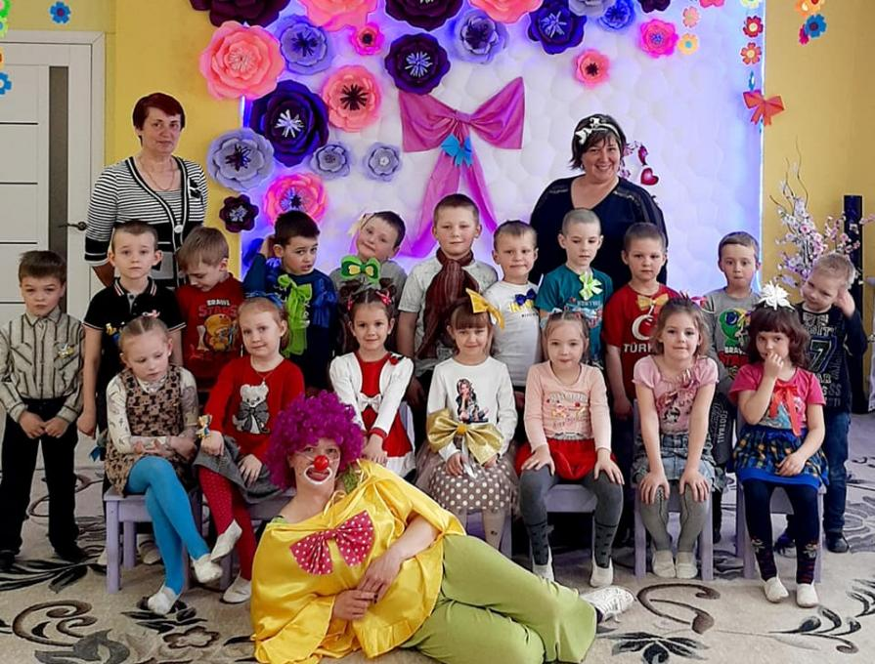
Ефект несподіваності
День бантика
Кольоровий тиждень

Slide 5
Форми організації свята
Концерт
Сюжетно – ігрова програма
Конкурсно – ігорова програма
Шоу

Slide 6
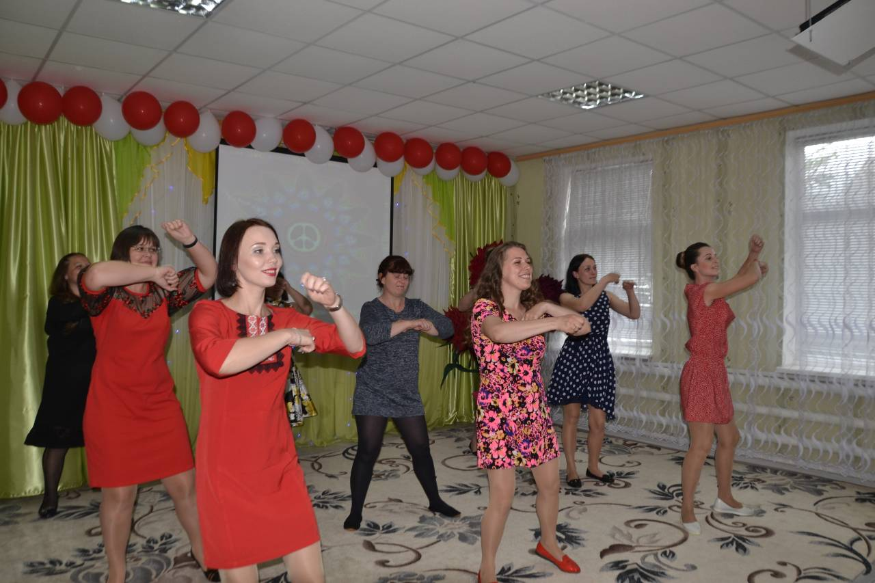
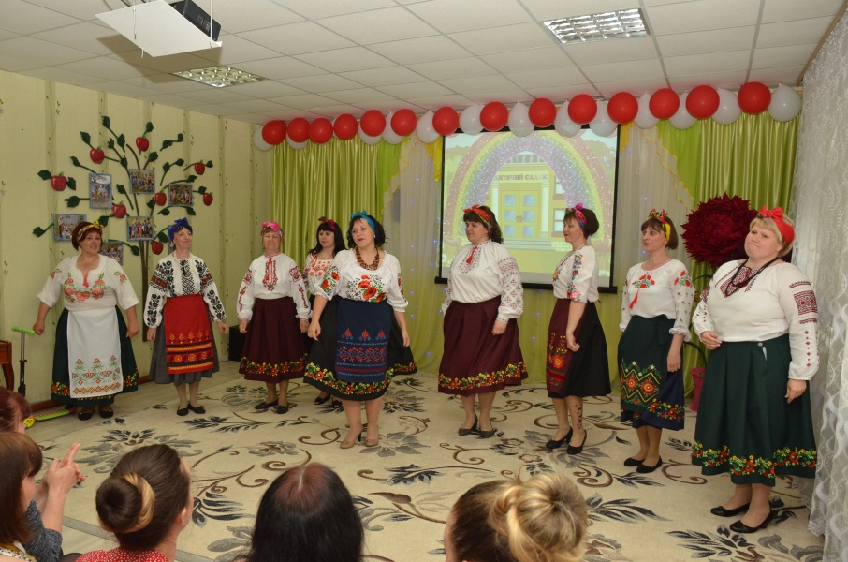
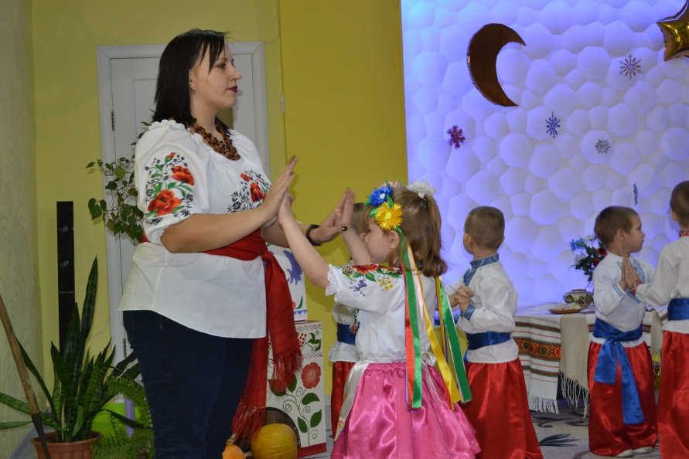
Наповнення свята

Slide 7
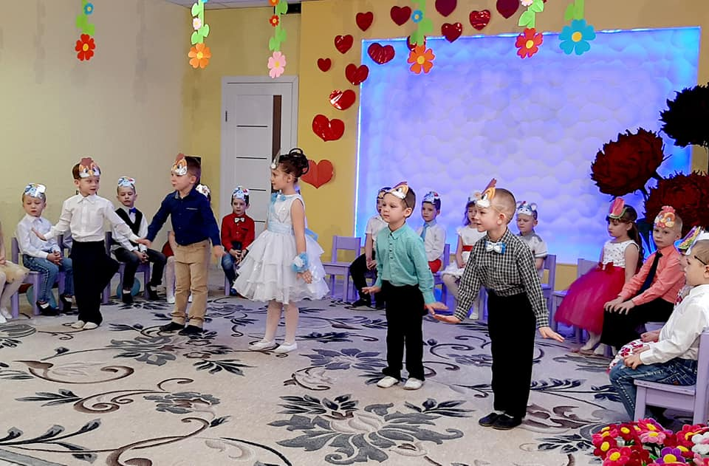
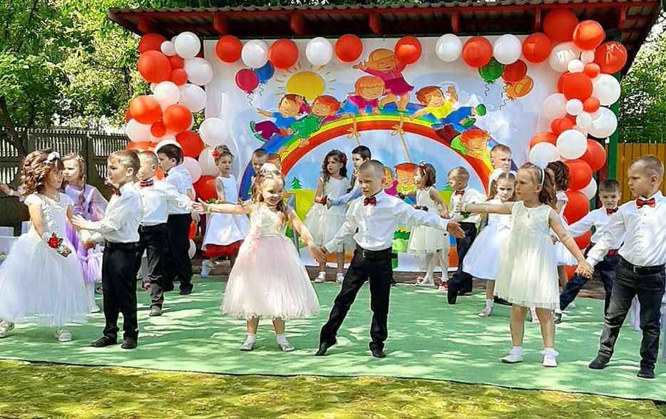
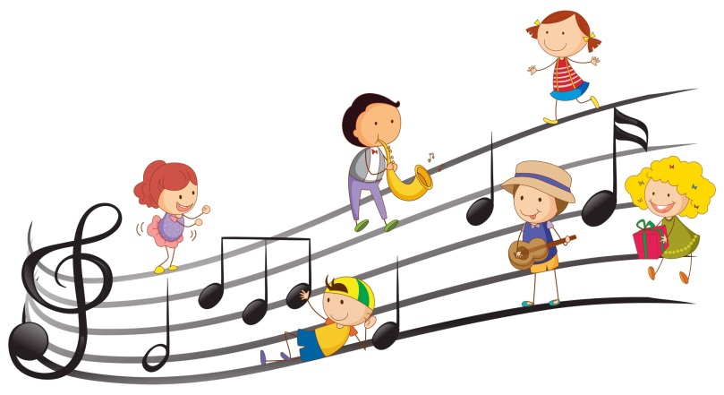
Оформлення – музичне та інтерьєрне

Slide 8
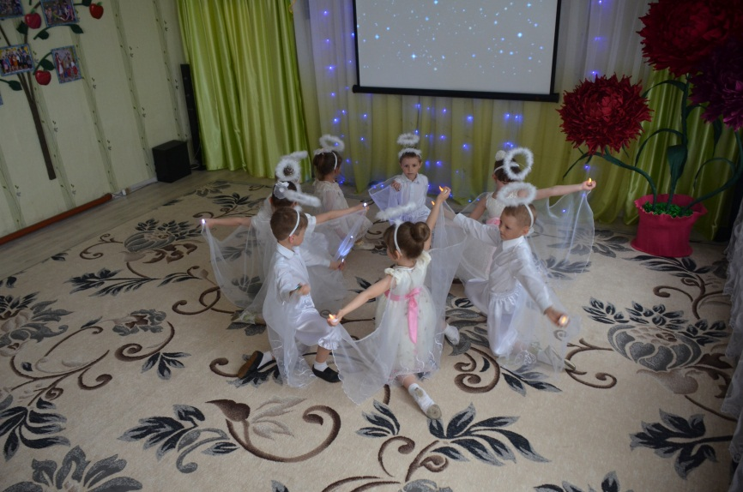
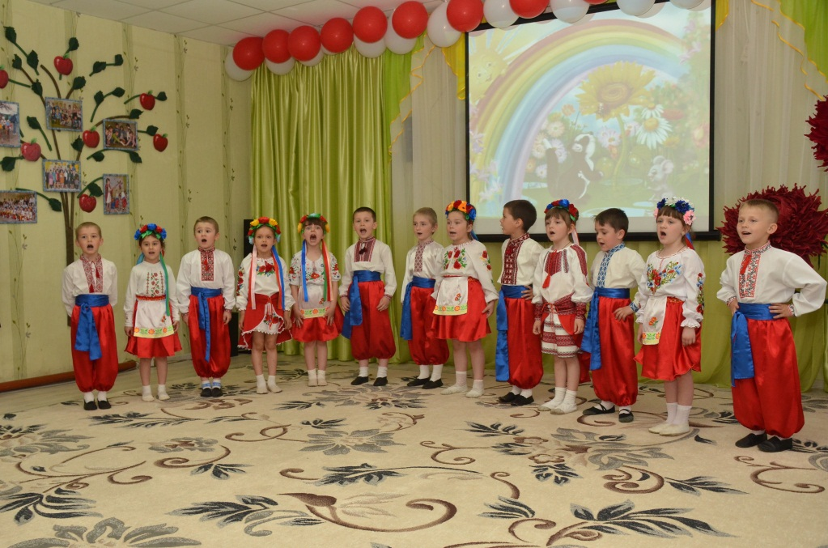
Костюми

Slide 9
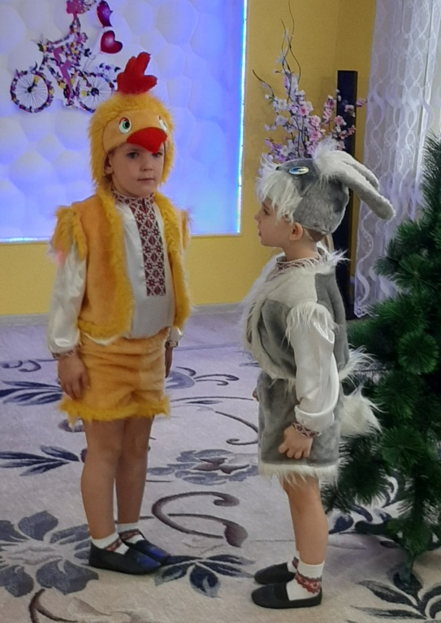
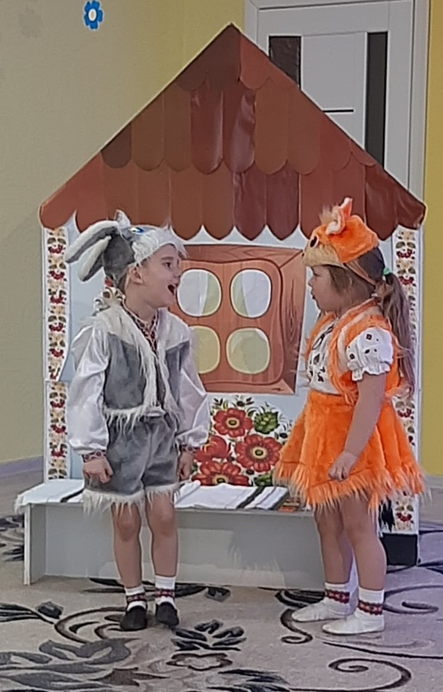
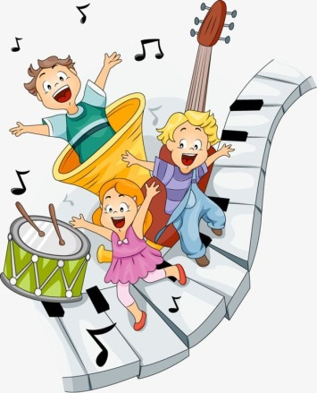
Театралізовані ігри

Slide 10
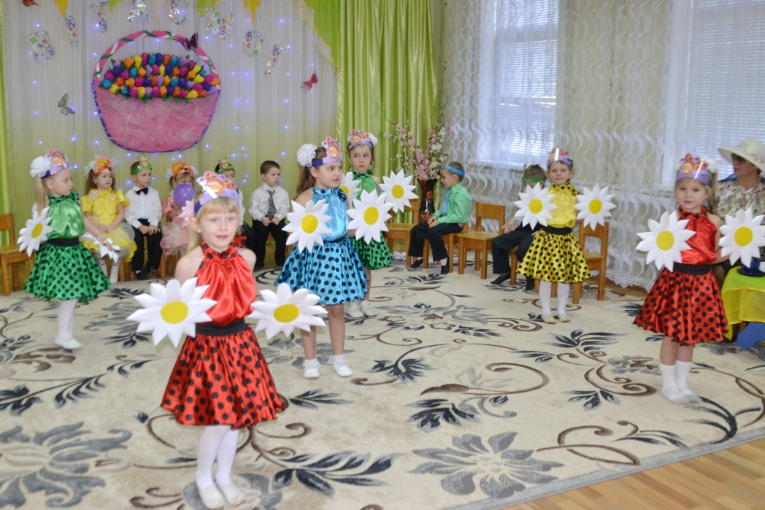
Розваги – ефективний спосіб підготовки до свят

Slide 11
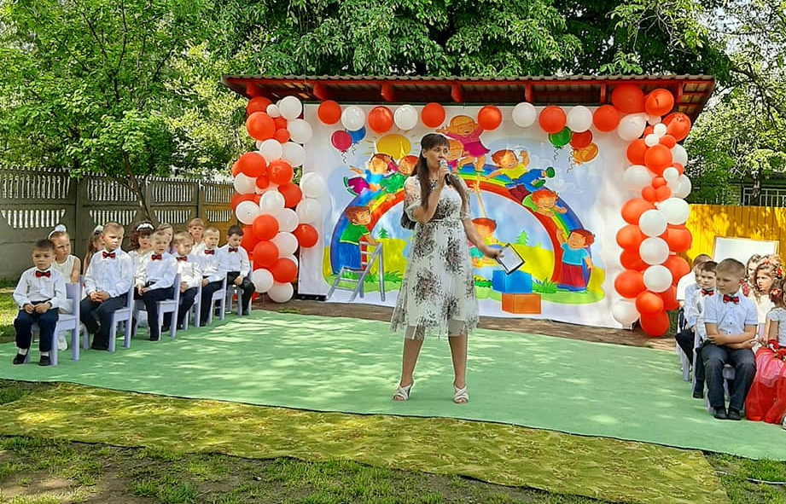
Технічний супровід свята

Slide 12
ДЯКУЮ ЗА УВАГУ

